Slide 1
Всероссийский урок
«Готов к труду и обороне»

Slide 2
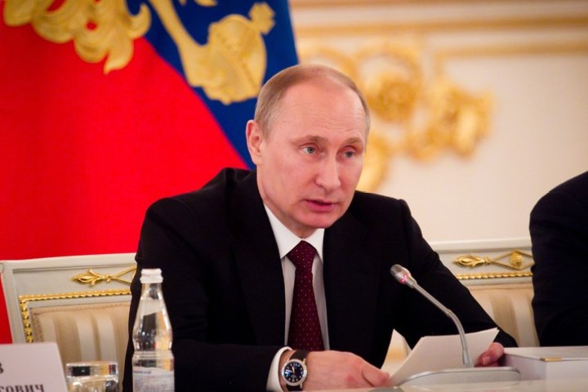
24 марта 2014 года президент России Путин В. В. подписал указ о возрождении программы ГТО.

Slide 3
Что такое ГТО?
«Готов к труду и обороне» (ГТО) —
программа физкультурной подготовки, поддерживаемая государством.

Slide 4
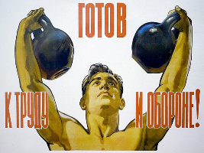
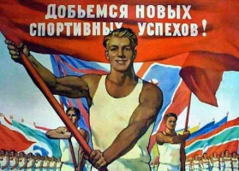
История ГТО
Система ГТО была принята в 1931 году.
Программа ГТО состояла из 2 частей:
«Будь готов к труду и обороне СССР» (БГТО) для школьников 1—8-х классов (4 возрастные ступени) | ГТО для учащихся и населения старше 16 лет (3 ступени).

Slide 5
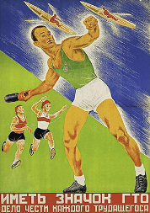
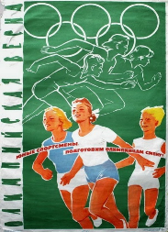
История ГТО
Ступень | Возраст
I ступень — «Смелые и ловкие» | 10—11 и 12—13 лет
II ступень — «Спортивная смена» | 14—15 лет
III ступень — «Сила и мужество» | 16—18 лет
IV ступень — «Физическое совершенство» | мужчины 19—28 и 29—39 лет, женщины 19—28 и 29—34 лет
V ступень — «Бодрость и здоровье» | мужчины 40—60 лет, женщины 35—55 лет
Просуществовала программа ГТО до 1993 года.

Slide 6
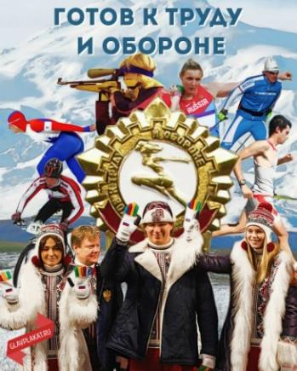
ГТО – XXI век
Цель комплекса – увеличение продолжительности жизни населения с помощью систематической физической подготовки.
Задача – массовое внедрение комплекса ГТО, охват системой подготовки всех возрастных групп населения.

Slide 7
ГТО – XXI век
Ступень | Возраст
1 ступень — | Мальчики и девочки от 6 до 8 лет
2 ступень — | Мальчики и девочки от 9 до 10 лет
3 ступень — | Мальчики и девочки 11 до 12 лет
4 ступень — | Юноши и девушки от 13 до 15 лет
5 ступень — | Юноши и девушки от 16 до 17 лет
6 ступень — | Мужчины и женщины от 18 до 29 лет
7 ступень — | Мужчины и женщины от 30 до 39 лет
8 ступень — | Мужчины и женщины от 40 до 49 лет
9 ступень — | Мужчины и женщины от 50 до 59 лет
10 ступень — | Мужчины и женщины от 60 до 69 лет
11 ступень — | Мужчины и женщины старше 70 лет
Принципы:
добровольность и доступность;
медицинский контроль;
учёт местных традиций и особенностей.

Slide 8
Виды испытаний
Сохранили |  | Добавили
подтягивание | отжимание | челночный бег
прыжки в длину с разбега или с места толчком двумя ногами | стрельба | рывок гири массой 16 кг (от 18 лет и старше)
бег на лыжах или кросс по пересеченной местности (для бесснежных районов страны | метание теннисного мяча на расстояние | наклоны вперёд из положения стоя с прямыми ногами
туристский поход на 5-15 км с проверкой туристских навыков, включая ориентирование на местности по карте и компасу, разжигание костра и способы преодоления препятствий |  | скандинавская ходьба

Slide 9
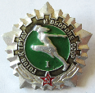
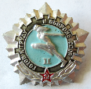
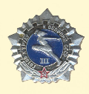
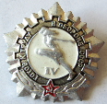
В прошлом было:
Значки ГТО
2 вида значков:
Золотой
Серебряный

Slide 10
Сейчас в России:
Значки ГТО
3 вида значков:
Золотой
Серебряный
Бронзовый

Slide 15
Викторина о спорте.
1.Как называются соревнования велосипедистов и лыжников?
2. Как называются соревнования, куда входят лыжные гонки со стрельбой на огневом рубеже?
3. Через сколько лет проводятся чемпионаты мира по футболу?
4. Как называется покров футбольного поля?
5. Какой мяч тяжелее: футбольный, волейбольный, гандбольный или баскетбольный?
6. Сколько человек входит в состав судейской коллегии?
7. Наказание в спортивных играх.
8. Палка для игры в городки.
9. Чем являются слова "Быстрее, выше, сильнее?"
10. Что стремится установить спортсмен?
Гонка
Биатлон
4 года
Газон
Баскетбольный
3
Удаление
Бита
Девиз
Рекорд

Slide 16
11. Спортивный переходящий приз .
12. В какой игре используется клюшка и шайба?
13. Теннисная площадка.
14. Хоккей - шайба, футбол - мяч, бадминтон-...
15. Она является залогом здоровья
16. Лучшая тяжесть для любителей утренней зарядки
17. Специалист по поднятию тяжестей
18. Ледовая площадка
19. Сколько игроков в футбольной команде?
20.Какой вид спорта самый многочисленный?
Кубок
Хоккей
Корт
Волан
Чистота
Гантели
Штангист
Каток
11
Волейбол

Slide 17
21.Начало пути к финишу.
22. Чего не надо, если есть сила?
23. Инструмент спортивного судьи.
24. Боксерский корт.
25.Спортивный снаряд , который перетягивают.
26. "Бородатый" спортивный снаряд.
27. Танцор на льду.
28. Спортсмен, который ходит сидя.
29. Предки кроссовок.
30. Её должен взять прыгун.
Старт
Ума
Свисток
Ринг
Канат
Козёл
Фигурист
Шахматист
Кеды
Высоту

Slide 18
31.Как часто проводятся Олимпийские игры?
32.Назовите 5 спортивных терминов, начинающихся с буквы «С» ?
33.Что означает переплетение разноцветных колец в эмблеме олимпийских игр?
34. Страна зимних олимпийских игр 2014?
1 раз в четыре года
Стадион, сетка, секундомер, спартакиада, спринт
Символ дружбы пяти континентов
Россия

Slide 19
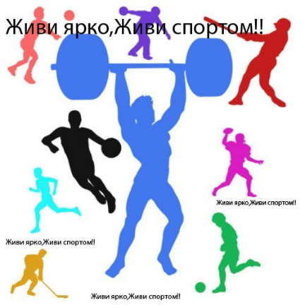
ТВОРЧЕСКИЙ КОНКУРС «Я рисую ГТО»

Slide 20
Сдать ГТО совсем непросто,
Ты ловким, сильным должен быть,
Чтоб нормативы победить,
Значок в итоге получить.
Пройдя же все ступени вверх -
Ты будешь верить в свой успех.
И олимпийцем можешь стать,
Медали точно получать!

Slide 22
Информационные источники
Автор шаблона – Холина Е. М., учитель начальных классов МБОУ «СОШ №50» г. Калуги
Источники для шаблона:
Титульный слайд - http://player.myshared.ru/763548/data/images/img0.jpg
Фон - http://dc727.4shared.com/img/8iMTPlR0/s3/12b20807ce8/business_ppt_background.jpg
Картинки на слайдах:
http://s4.pic4you.ru/y2014/08-13/12216/4543908.png
http://infourok.ru/images/doc/197/225428/hello_html_m642f8344.png
http://orenburg.bezformata.ru/content/image87458766.png
http://infourok.ru/images/doc/198/226036/hello_html_5c71c904.png
http://www.playcast.ru/uploads/2014/03/25/7984879.png
http://pavliv.ucoz.ua/Batkam/99f98b4f.png
http://img0.liveinternet.ru/images/attach/c/2/73/511/73511256_28.png
http://www.59-ka.iptv.by/images/denzdor1.png
http://zmidetsad1.nethouse.ru/static/img/0000/0002/2825/22825864.jf3fcsxouu.W665.png
http://s3.pic4you.ru/allimage/y2014/01-08/12216/4106161-thumb.png
Источники информации:
https://ru.wikipedia.org/wiki/%D0%93%D0%BE%D1%82%D0%BE%D0%B2_%D0%BA_%D1%82%D1%80%D1%83%D0%B4%D1%83_%D0%B8_%D0%BE%D0%B1%D0%BE%D1%80%D0%BE%D0%BD%D0%B5_%D0%A1%D0%A1%D0%A1%D0%A0
http://www.sportobzor.ru/a-vy-znaete/istoriya-gto-v-sssr.html
http://www.gto-normy.ru/normy-gto-dlya-shkolnikov/
http://gto-normativy.ru/tablica-normativov-gto-2014/
http://olimp.kcbux.ru/Raznoe/gto/ispytaniy/001-isp-beg.html
Стих - http://www.school2-sayansk.narod.ru/gto.htm

Slide 23
Информационные источники
Иллюстрации на слайдах:
Путин В. В. - http://s.newslab.ru/photoalbum/7053/78545.jpg
3 слайд - http://doofsc.sarg.obr55.ru/files/2015/04/KMO_111307_05625_1_t218_103057.jpg
4 слайд - http://dmitrovets.ru/upload/resize_cache/iblock/a00/300_0_1/a0011759eedd819aff2acbd0ce5700c9.jpg
http://moi-portal.ru/uploads/images/00/00/02/2014/10/24/99296d.jpg
http://www.odnako.org/i/335_245/blogs/24481/putin-predlozhil-vozrodit-kompleks-gto-1482-24481.jpg
5 слайд - http://pskov.bezformata.ru/content/image76291972.jpg
http://glavcom.ua/media/o-00114972-g-00002514.jpg
6 слайд - http://stv24.tv/wp-content/uploads/2014/09/%D0%93%D0%A2%D0%9E_1.jpg
http://надэм.рф/uploads/2015/06/10/14339306177048753.png
8 слайд - http://olimp.kcbux.ru/Raznoe/gto/ispytaniy/001-isp-beg-001.png
http://olimp.kcbux.ru/Raznoe/gto/ispytaniy/009-isp-plavonie-001.png
http://olimp.kcbux.ru/Raznoe/gto/ispytaniy/010-isp-lyju-000.png
http://olimp.kcbux.ru/Raznoe/gto/ispytaniy/011-isp-strelba-001.png
http://www.livekuban.ru/upload/iblock/5aa/5aa5dfcfa89dbabdd100a9cfcf13ac9a.jpg
9 слайд - http://s00.yaplakal.com/pics/pics_original/1/3/9/2909931.jpg
http://www.allfaler.ru/images/stories/Znaks/SSSR/Vedomstvo/Obshestv_Org/GTO/set_gto_1.png
http://www.allfaler.ru/images/stories/Znaks/SSSR/Vedomstvo/Obshestv_Org/GTO/set_gto_2.png
http://www.from-ussr.com/images/product_images/popup_images/41_0.jpg
http://www.allfaler.ru/images/stories/Znaks/SSSR/Vedomstvo/Obshestv_Org/GTO/set_gto_4.png
10 слайд - http://www.gto-normy.ru/wp-content/uploads/2014/09/zolotoy-znachok-gto.png
http://www.gto-normy.ru/wp-content/uploads/2014/09/serebryanyy-znachok-gto.png
http://www.gto-normy.ru/wp-content/uploads/2014/09/bronzovyy-znachok-gto.png
15 слайд - http://www.gkvr.ru/userfiles/Image/Samara/dacha_promo/Deviz_BB.jpg

